Slide 1
HOOG EN LAAG EUROPA
Geomundo - Focusthema 6
LES 3: reliëf in Europa
Notes:
Fase 1

Slide 2
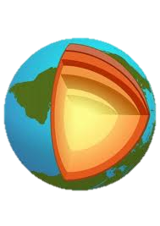
DE AARDBOL
1.
2. 2. 3.
3.
1. DE KERN
2. DE MANTEL
3. DE KORST
Notes:
Fase 1

Slide 3
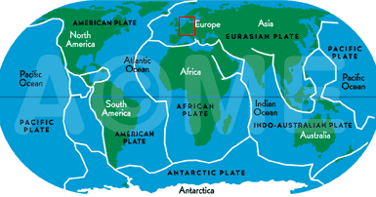
AARDPLATEN

Slide 4
FILMPJES
Grens van 2 platen http://www.schooltv.nl/beeldbank/clip/20060208_vulkaan01
Ontstaan van een gebergte http://www.schooltv.nl/beeldbank/clip/20060208_gebergte01
Bodemerosie http://www.schooltv.nl/beeldbank/clip/20091203_rrduitsland13
Notes:
Fase 2

Slide 5
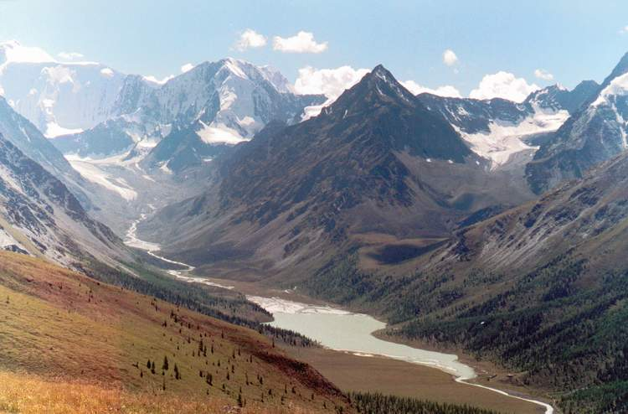
JONG GEBERGTE
Ruwer
(minder bodemerosie)
Spitse toppen
V-dalen

Slide 6
OUD GEBERGTE
Golvend
(bodemerosie)
Ronde toppen
U-dalen

Slide 7
RELIËF VAN BELGIË
Laag-België |  | Midden-België |  | Hoog - België
0 – 50 m |  | 50 m – 200 m |  | 200 – 700 m
Notes:
Fase 3

Slide 8
RELIËF VAN EUROPA
Laagland | Middelland |  |  | hoogland
0 – 200 m | 200 – 2000 m |  |  | 2000 – 7000 m
Laag- en midden-België | Hoog-België |  |  | /

Slide 9
OPDRACHT
Kies uit:
~ Laagland
~ Middelland
~ Hoogland

Slide 10
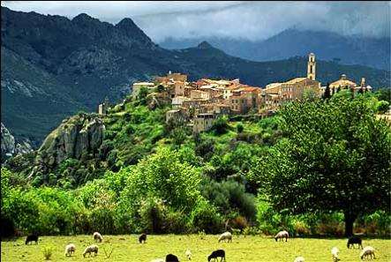
MIDDELLAND Corsica – Frankrijk

Slide 11
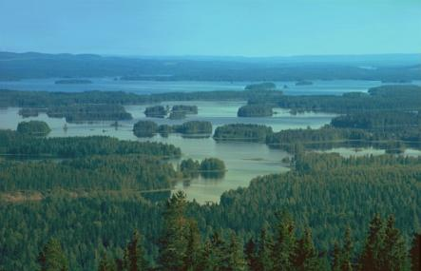
LAAGLAND Finse merenvlakte – Finland

Slide 12
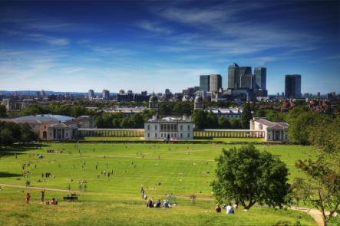
LAAGLAND Greenwich – Engeland

Slide 13
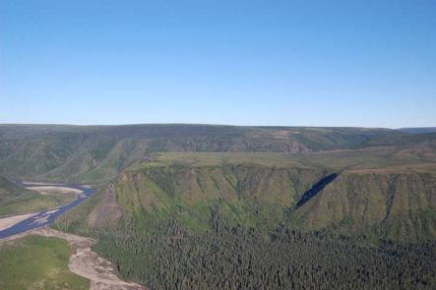
MIDDELLAND Peel – Nederland

Slide 14
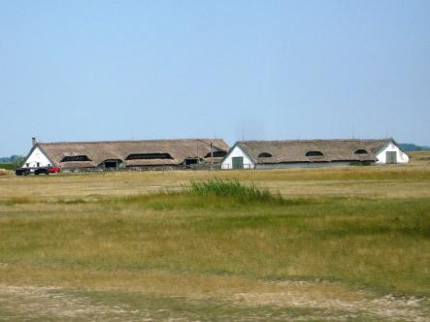
LAAGLAND Pusta – Hongarije

Slide 15
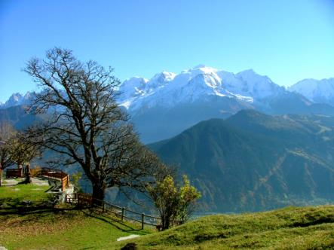
HOOGLAND Mont Blanc – Frankrijk

Slide 16
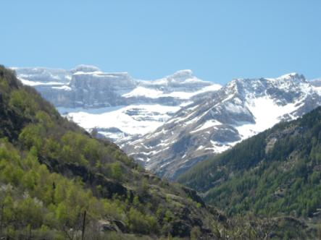
HOOGLAND Pyreneeën - Spanje

Slide 17
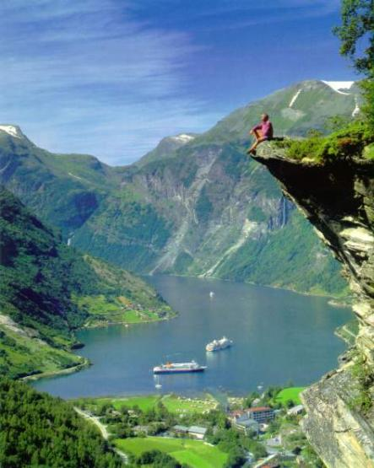
MIDDELLAND Noorwegen

Slide 18
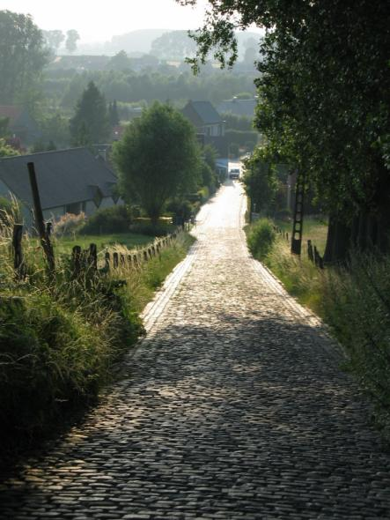
LAAGLAND Zwalm – België

Slide 19
Reliëfvormen
Welke vormen van reliëf kennen jullie?
Vlakte
Heuvelland
Gebergte
Plateau

Slide 20
Reliëfvormen
Waaraan herken je …
Vlakte
Horizon = recht
Hoogteverschillen = geen/weinig
Hellingen = geen/weinig
Plateau
Horizon = recht/licht golvend
Hoogteverschillen = middelmatige tot grote
Hellingen = aan de randen van het plateau

Slide 21
Reliëfvormen
heuvelland
Horizon = golvend
Hoogteverschillen = kleine tot middelmatige
Hellingen = kleine tot grote
gebergte
Horizon = gekarteld, getand
Hoogteverschillen = middelmatige tot grote
Hellingen = middelmatige tot grote

Slide 22
Werkkatern
Oplossingen van de oefeningen

Slide 23
Opdracht 1
 | Vlak Nederland | Moezelvallei | Alpen | pyreneeën
1 | Laagland | Middelland | Hoogland | Hoogland
2 | Vlakte | Heuvelland | Gebergte | gebergte

Slide 24
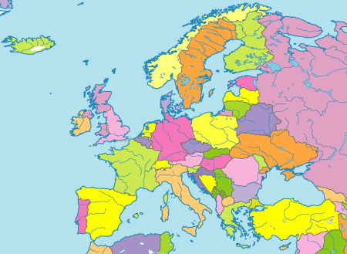
Opdracht 2
1
2
3
4

Slide 25
Opdracht 3

Slide 26
Opdracht 4

